Slide 1
KỸ NĂNG TƯ VẤN
MỘT THAI KỲ CÓ VẤN ĐỀ BẤT THƯỜNG
Đối tượng: SV Y4
Bộ môn Sản

Slide 2
Mục tiêu
Thực hiện đúng và đủ các bước tư vấn cho 1 thai phụ có vấn đề bất thường trong thai kỳ
Vận dụng các kỹ năng chính yếu để truyền đạt tốt và giải quyết thông tin “vấn đề bất thường” của thai kỳ

Slide 3
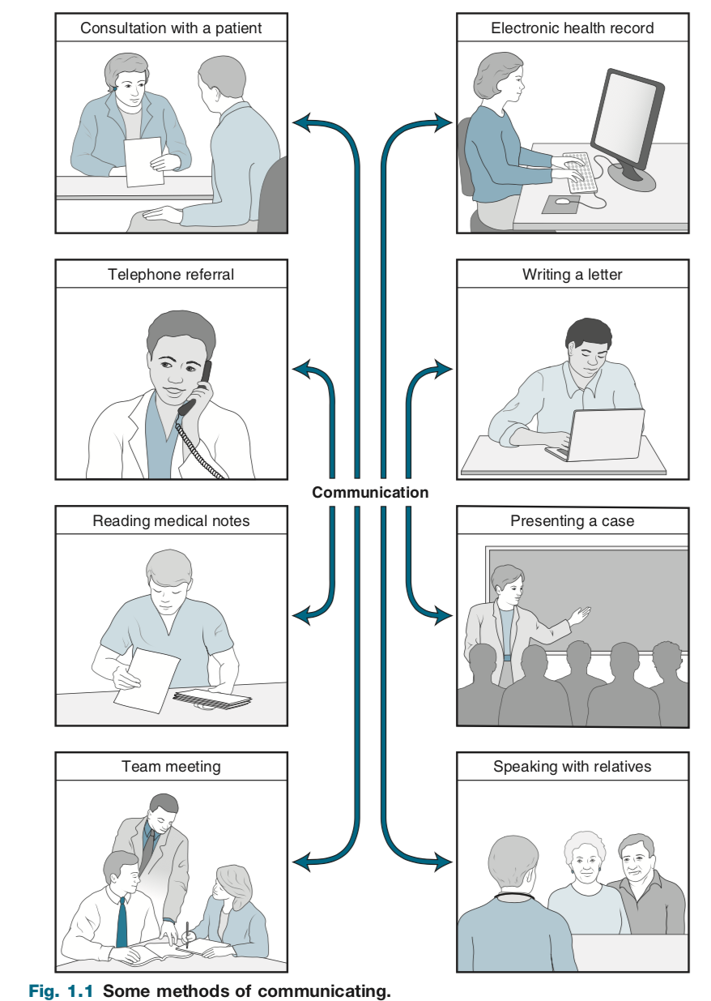

Slide 4
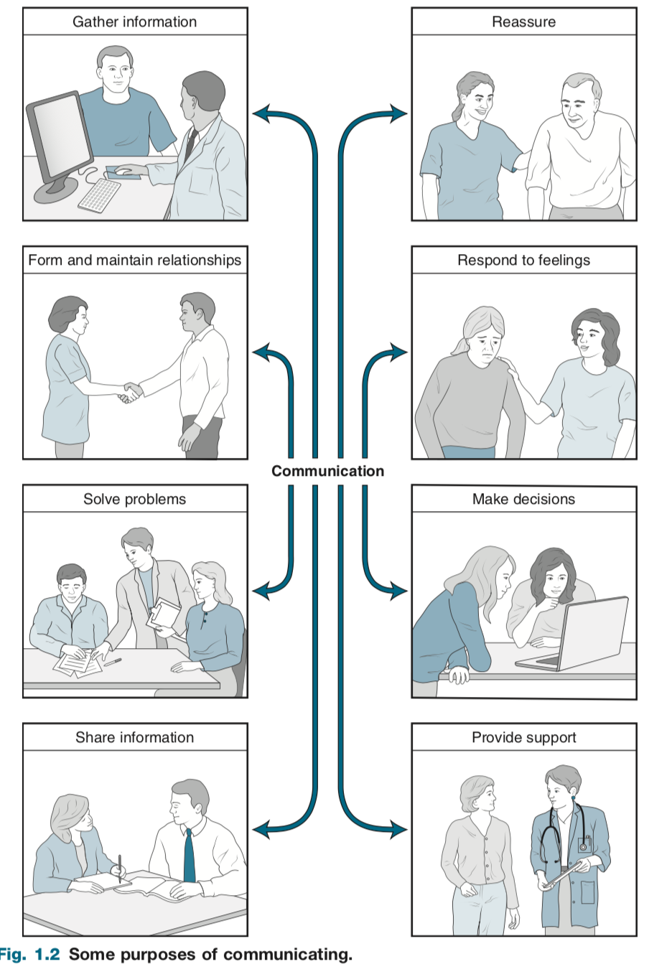

Slide 5
Mục đích của giao tiếp- tư vấn hiệu quả
Thu thập thông tin quan trọng để thiết lập chẩn đoán.
Chia sẽ thông tin về các vấn đề trong y khoa và các chọn lựa điều trị.
Hỗ trợ kỹ năng ra quyết định.
Nói sự thật: Thông báo tin xấu/ lỗi trong y khoa.
Làm việc với các đồng nghiệp trong những tình huống khác nhau.
Giúp điều hướng đúng trong những tình huống khó khăn, nhạy cảm.

Slide 6
Các bước tư vấn
Mở đầu buổi tư vấn:
Phần tư vấn:
Thu thập thông tin: sử dụng câu hỏi đóng/ mở phù hợp
Chia sẻ thông tin: cung cấp thông tin chuyên môn bằng ngôn từ phù hợp
Chia sẻ, đưa ra giải pháp: cung cấp thông tin về phương thức điều trị bằng ngôn từ phù hợp
Kết thúc buổi tư vấn: tóm lược, đạt đồng thuận, next-step

Slide 7
Các bước chia sẻ thông tin – thông điệp kiến thức chuyên môn trong quá trình tư vấn
Làm rõ mục đích của buổi tư vấn
Kiểm tra hiểu biết của thai phụ về vấn đề cần tư vấn
Giải thích chẩn đoán rõ ràng theo ngôn ngữ phù hợp để thai phụ có thể hiểu được
Kiểm tra lại sự hiểu biết về thông tin, kết quả - giải đáp các thắc mắc của thai phụ
Giải thích điều trị hoặc các chọn lựa xử trí theo cách thức, ngôn ngữ phù hợp giúp thai phụ có thể hiểu được.
Tiếp tục kiểm tra lại sự hiểu biết về thông tin vừa truyền đạt - giải đáp các thắc mắc của thai phụ
Tóm lược những vấn đề đã trao đổi với thai phụ - đạt được đồng thuận– lên kế hoạch giải pháp

Slide 8
GHI NHỚ MÔ HÌNH BỐN THÓI QUEN
TRONG GIAO TIẾP BÁC SĨ – NGƯỜI BỆNH
Đầu tư cho phần mở đầu
Suy luận từ góc nhìn của bệnh nhân
Diễn đạt sự cảm thông (luôn chú ý đến cảm xúc của người bệnh)
Đầu tư cho phần kết thúc.

Slide 9
